Slide 1
KAIP MOKYKLOS SIEKIA PAŽANGOS IR JĄ SKELBIA?
Paroda „SUŽINOKIME.TOBULĖKIME.VEIKIME“
2018 m. balandžio 5 d., Alytus
Laima Gudaitė,
NMVA Mokyklų įsivertinimo skyriaus vedėja

Slide 2
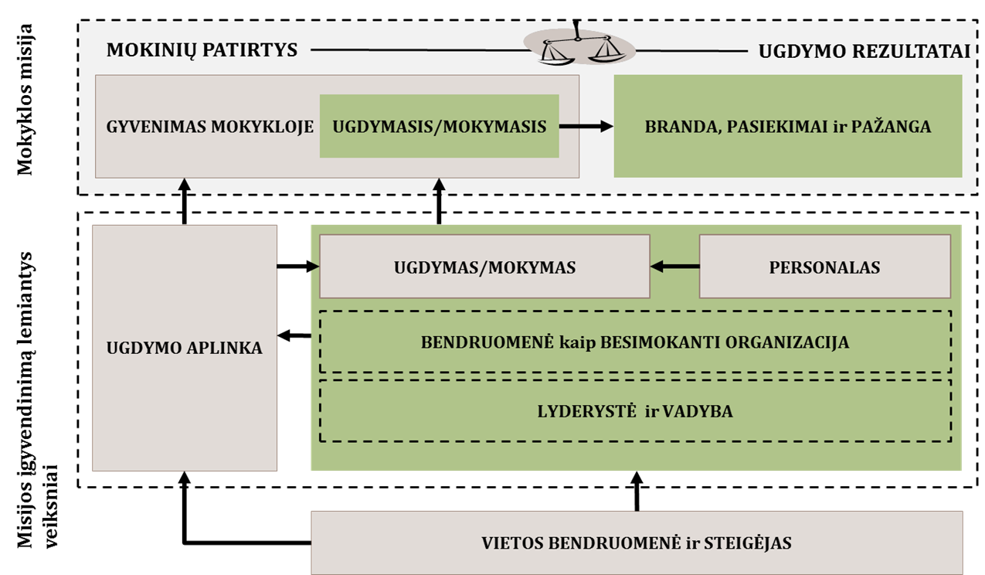
Gera mokykla - prasmės, atradimų ir mokymosi sėkmės siekianti, bendruomenės susitarimais savo veiklą grindžianti mokykla.
Notes:
Geros mokyklos koncepcijos raktiniai žodžiai yra šie: PRASMĖ, ATRADIMAI, MOKYMOSI SĖKMĖ, SUSITARIMAI.
Koncepciją galima rasti www.nmva.smm.lt
arba:
https://www.e-tar.lt/portal/lt/legalAct/f2f65120a7bb11e5be7fbe3f919a1ebe

Slide 3
Ugdymo rezultatai, arba veiksmingumas, lyginami su jų pasiekimo „kaina“, tai yra mokinių patirtimis mokykloje.
Kurie svarbesni?
TAI, KAS SVARBIAUSIA - MOKYKLOS MISIJA
MOKINIŲ PATIRTYS
UGDYMO REZULTATAI
GYVENIMAS MOKYKLOJE
Savijauta (būti priimtam,
pripažintam, vertinamam,
saugiam, patirti buvimo
mokykloje džiaugsmą ir
prasmę)
Bendruomeniškumas
(narystė, vienybė, dalinimasis,
rūpinimasis kitais, pagalba,
įsipareigojimai)
Savivalda (tarimasis,
sprendimų inicijavimas,
priėmimas ir įgyvendinimas,
mokyklos gyvenimo kūrimas)
Įvykiai ir nuotykiai (projektai,
akcijos, talkos , pramogos ir
kiti renginiai)
Asmenybinė branda (savivoka, savivertė, vertybinė orientacija ir gyvenimo būdas)
Mokymosi pasiekimai (bendrosios kompetencijos, dalykinės kompetencijos)
Mokymosi pažanga (per tam tikrą laiką pasiektas lygis - atsižvelgiant į programose numatytus reikalavimus, bet taip pat ir mokymosi startą bei asmenines raidos galimybes)
UGDYMASIS/MOKYMASIS
Įdomus (provokuojantis, kuriantis iššūkius, asmeniškai prasmingas, įkvepiantis, įtraukiantis)
Auginantis (atitinkantis asmens poreikius, stimuliuojantis, pakankamai gilus ir sudėtingas)
Interaktyvus (pagrįstas sąveikomis, dialogiškas, tinklinis, be sienų (globalus)
.............
.............

Slide 4
Įsivertinimo sričių priežastiniai ryšiai
LYDERYSTĖ IR ĮGALINANTI VADYBA
UGDYMAS(IS)
IR MOKINIŲ
PATIRTYS
REZULTATAI
MOKYKLOS KULTŪRA
UGDYMO(SI) APLINKOS
„Mokyklos, įgyvendinančios
bendrojo ugdymo
programas, veiklos kokybės
įsivertinimo metodika“ (2016)
Notes:
Modelį sudaro keturios vertinimo sritys, susijusios priežastiniais ryšiais: Rezultatai, Ugdymas(is) ir mokinių patirtys, Ugdymo aplinkos, Lyderystė ir įgalinanti vadyba. Rodiklių sistemoje neišskirta dar viena ankstesnėms mokyklų įsivertinimo metodikoms įprasta sritis – Mokyklos kultūra – tačiau jos aspektai aprašyti kiekvienoje iš trijų rezultatus lemiančių sričių. Norint vertinti kultūrą atskirai, nesunku išrinkti tinkamus rodiklius ir susidaryti teminį rodiklių rinkinį.

Slide 5

4.3. Asmeninis meistriškumas
1.1.Asmenybės branda
4.2. Mokymasis ir veikimas komandomis
1. Rezultatai
1.2.Pasiekimai ir pažanga
4. Lyderystė ir
vadyba
4.1. Veiklos planavimas ir organizavimas
2. Ugdymas(is) ir
mokinių patirtys
2.1. Ugdymo planavimas
3. Ugdymo(si) aplinkos
2.2. Vadovavimas mokymuisi
3.2. Mokymasis be sienų
2.4. Vertinimas ugdant
2.3. Mokymosi patirtys
3.1. Įgalinanti mokytis fizinė aplinka
4 sritys, 11 temų, 25 rodikliai –
67 raktiniai žodžiai ir jų paaiškinimai

Slide 6
Įsivertinimo sritis
1.1. Asmenybės branda
1. Rezultatai
1.2. Pasiekimai ir pažanga
Notes:
Atsistojam ant „PASIEKIMAI IR PAŽANGA“ ir atsidaro

Slide 7
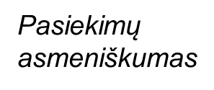

1.2. Pasiekimai ir pažanga
1.2.1. Mokinio
pasiekimai ir pažanga
1.2.2. Mokyklos
pasiekimai ir pažanga
Rezultatyvumas
Optimalumas
Atskaitomybė
Stebėsenos
sistemingumas
Pažangos
pastovumas
Pasiekimų ir
pažangos
pagrįstumas
1. Rezultatai
Notes:
SPRAGTELIM ANT „Efektyvumas“ – atsidaro -

Slide 8

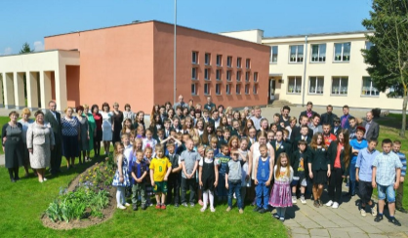
Kiekvieno mokinio kompetencijų lygis atitinka jo amžiui ir individualioms galioms keliamus tikslus
Mokinio pažanga yra visuminė ir nuolatinė visose ugdymo srityse
Pažanga pastovi. Mokinys nuolat ir nuosekliai įgyja naujų gebėjimų, tvirtesnių vertybinių nuostatų
Pasiekimų asmeniškumas – individualūs mokinio pasiekimai matomi, atpažįstami, pripažįstami
Mokinių pasiekimai atitinka BP programose keliamus tikslus ir mokinių galias
Mokykloje analizuojami apibendrinti atskiro mokymosi laikotarpio rezultatai
Mokytojai yra įvaldę įvairias vertinimo strategijas ir būdus mokinio pažangos stebėjimui ir įvertinimui
Mokykla atsakingai teikia duomenis apie mokyklos pasiekimus įvairioms interesų grupėms

Slide 9
Kas yra pažanga švietime?
Pažanga – tai:
judėjimas į tobulesnį būvį, aukštesnę pakopą.
augimas, vystymasis, besitęsiantis gerėjimas.
raida, kuri rodo aukštesnį lygį nei buvęs prieš tai.

Slide 10
Apibendrinti mokyklos rezultatai
2015-2016 m. m .
Apibendrinti mokyklos rezultatai
2016-2017 m. m
Mokyklos
pažanga
Kiekvieno
vaiko
rezultatai
(asmenybės ūgtis,
pažanga,
pasiekimai)
Kiekvieno
vaiko
rezultatai
(asmenybės ūgtis,
pažanga,
pasiekimai )
Mokyklos
pažanga

Slide 11
27. Mokykla informaciją apie veiklos kokybės įsivertinimo apibendrintus rezultatus ir tobulinimo kryptis skelbia viešai atsiskaitydama visuomenei apie mokyklos kaip organizacijos siekiamas vertybes ir pažangą...
Kur matysime tas skelbiamas vertybes? Gal aukščiausio lygio aprašyme?
Kur matysime pažangos skelbimą? Mokyklos (ar savivaldybės) tinklapyje, ŠVIS‘e.
„Mokyklos, įgyvendinančios
bendrojo ugdymo
programas, veiklos kokybės
įsivertinimo metodika“ (2016)

Slide 12

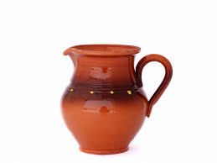

Mokyklos pažanga
VŠS 2013-2022 įgyvendinimo vertinimo rodikliai ir siekiniai:
Antras tikslas – įdiegti duomenų analize ir įsivertinimu grįstą švietimo kokybės kultūrą
16. Pažangos ataskaitas paskelbusių mokyklų dalis, proc. (ŠVIS) (2017 m. siekinys – 50 proc., 2022 m. – 100 proc.)

Slide 13
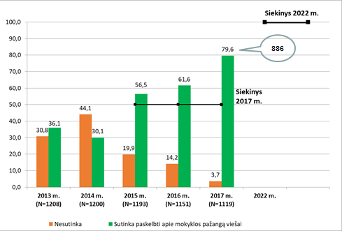
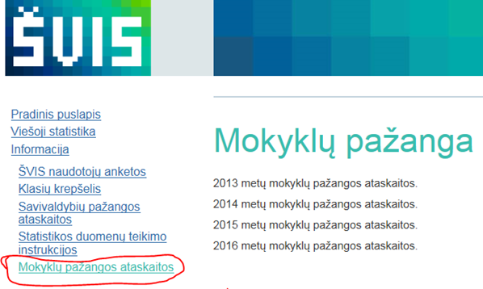
Bendrojo ugdymo mokyklų skelbimas apie pažangą (2013 – 2017 m.)

Slide 14
„SUFLERIS” MOKYKLOMS 2017 M. PAŽANGAI
VARTOTOJO / KLIENTO PERSPEKTYVA KOKIE REZULTATAI? (MOKINIO ŪGTIS, PASIEKIMAI, PAŽANGA) | PROCESŲ PERSPEKTYVA KĄ IR KAIP DARĖME, NUVEIKĖME? (UGDYMAS(IS) IR MOKINIŲ PATIRTYS)
FINANSINĖ / IŠTEKLIŲ PERSPEKTYVA KAS MUS PARĖMĖ? (UGDYMO(SI) APLINKOS ) | PERSONALO PROFESIONALUMO IR MOKYMOSI PERSPEKTYVA AR NORĖJOME IR MOKĖJOME? (LYDERYSTĖ IR VADYBA)

Slide 15
N mokyklos pažangos aprašymas
Tobulinama veikla pagal rodiklį
2.4.1. Vertinimas ugdymui
akcentuojant raktinį žodį
Grįžtamasis ryšys

Slide 16
KOKIE REZULTATAI? (MOKINIO ŪGTIS, PASIEKIMAI, PAŽANGA) Ugdymo rezultatai pagerėjo apie 15 proc., tapo lengviau pamatuoti individualią pažangą, ugdymas tapo įvairesnis, labiau koncentruotas, optimaliau išnaudojamas pamokos laikas, tapo lengviau įvertinti ir stebėti grupę mokinių ar pavienį mokinį. Mokiniai mažiau blaškosi, dažniau patiria sėkmės džiaugsmą(apie30 proc. daugiau nei pernai, ypač silpnesni mokiniai). Mokiniai pasirenka jiems priimtiną mokymosi būdą, tinkamus informacijos šaltinius, suplanuoja ką ir kaip galėtų patobulinti siekiant geresnių rezultatų, pradėjo atsakingiau žiūrėti į namų darbų užduotis. | KĄ IR KAIP DARĖME, NUVEIKĖME? (UGDYMAS(IS) IR MOKINIŲ PATIRTYS) 2/3 mokytojų pradėjo naudoti kaupiamojo balo vertinimo sistemą, išskiriant kelias mokinio gebėjimų sritis arba patobulino naudotą vertinimo sistemą, atrado įvairesnių vertinimo būdų, tapo lengviau planuoti vertinimą, su mokiniais kartu kūrė patinkančias vertinimo formas, kartu su mokiniais vertinimui pritaikė išmaniąsias technologijas.
KAS MUS PARĖMĖ? (UGDYMO(SI) APLINKOS ) Mokiniams mokymasis tapo patrauklesnis, įdomesnis, padidėjo mokymosi motyvacija, ypač pamokas vedant netradicinėse aplinkose, pasinaudojus projektų lėšomis ir įsitraukus į kitų įstaigų organizuojamas veiklas. | AR NORĖJOME IR MOKĖJOME? (LYDERYSTĖ IR VADYBA)

Slide 17
X mokyklos pažangos aprašymas
Tobulinama veikla pagal rodiklį
1.2.1. Mokinio pasiekimai ir pažanga, akcentuojant raktinį žodį
Pasiekimų asmeniškumas

Slide 18
KOKIE REZULTATAI? (MOKINIO ŪGTIS, PASIEKIMAI, PAŽANGA) Atskirų mokinių pažanga padėjo padidinti mokyklos bendrą pažangumo vidurkį. Palyginus su praėjusiais metais mokinių besimokančių gerai ir labai gerai padidėjo 15 %. Padidėjo mokinių, besimokančių pagal pagrindinį lygį 10 %. Mokiniai fiksuoja ir analizuoja savo asmeninę pažangą; po II pusmečio analizuoja sėkmes ir nesėkmes, kas mėnesį pildo savo sėkmių planą, analizuoja dalyvavimą olimpiadose, konkursuose ir dalykų įvertinimus. | KĄ IR KAIP DARĖME, NUVEIKĖME? (UGDYMAS(IS) IR MOKINIŲ PATIRTYS) Analizuojant asmeninę pažangą, skatina, kad kiekvienas mokinys siektų geresnio rezultato. Mokinius skatina siekti dalyko aukštesnio lygio rezultato. Mokiniai skatinami vertinti savo draugą, įsivertinti savo darbą pamokoje. Mokytojai daugiau analizuoja dalyko pažangą, standartizuotų testų rezultatą palygina su metiniu įvertinimu, numato tolimesnius žingsnius, gerinant ugdymą pamokoje. Mokytojų ir mokinių siekiamybė pagerinti ugdymo(si) rezultatus.
KAS MUS PARĖMĖ? (UGDYMO(SI) APLINKOS ) Panaudojant finansinius išteklius organizuota pažintinės išvykos. Projektų lėšomis pravestos veiklos, kurių metu mokiniai keliavo, sportavo. Edukacinių veiklų vyko muziejuje, parke, bibliotekoje. Mokinių mokymuisi turi ir Neformaliojo švietimo veiklos bei pagal NVŠ organizuojami užsiėmimai mokiniams. Mokykloje veikia 3 pagal NVŠ programą finansuojami būreliai. Palyginus su praėjusiais metais veiklų padidėjo ir 100 % mokinių lanko bent 1 užsiėmimą. | AR NORĖJOME IR MOKĖJOME? (LYDERYSTĖ IR VADYBA) Mokytojai po dalyvavimo seminare dalijasi gerąja patirtimi, reflektuoja. Pritaiko naujus mokymo metodus, naudoja medžiagą internete, aptaria metodinėse grupėse.

Slide 19
A mokyklos pažangos aprašymas
Tobulinama veikla pagal rodiklį
2.4.1. Vertinimas ugdymui,
akcentuojant raktinį žodį
Pažangą skatinantis grįžtamasis ryšys

Slide 20
KOKIE REZULTATAI? (MOKINIO ŪGTIS, PASIEKIMAI, PAŽANGA) Metiniai pasiekimai rodo, kad asmeninę pažangą padarė 83% mokinių. Skaitymo strategijų taikymas, GR paaugino mokinių analizavimo gebėjimus. 6 kl. NMPP skaitymo testo teksto analizavimo gebėjimai 62,5%. 8 kl. NMPP visų dalykų rezultatai, išskyrus matematiką, aukštesni negu šalies: skaitymo -11,6% (gimnazijos 63,2, šalies 51,6), socialinių mokslų -18,4% (gimnazijos 57,8%, šalies 39,4%), gamtos mokslų -9,1% (gimnazijos 53,0%, šalies 43,9%), rašymo - 8%. | KĄ IR KAIP DARĖME, NUVEIKĖME? (UGDYMAS(IS) IR MOKINIŲ PATIRTYS) GR gavimas sukūrė sąlygas mokiniams nuolat mokytis iš savo klaidų. Kad paaugo mokėjimo mokytis kompetencija, rodo NMPP: 4 kl. – 0,87, 6 kl. - 1,34, 8 kl. - 0,54. Grįžtamojo ryšio gavimas iš mokinių mokytojams padėjo organizuoti ugdymo procesą atsižvelgiant į skirtingus mokinių gebėjimus. Mokytojai taikė skaitymo strategijų metodą „Klausimų namelis“ ir, lyginant su praėjusiais mokslo metais, daugiau mokinių įsitraukė į ugdymosi procesą, tapo aktyvesni.
KAS MUS PARĖMĖ? (UGDYMO(SI) APLINKOS ) Daugiau nei praėjusiais mokslo metais mokinių teigia, kad su mokytoju planuoja mokymosi tikslus ir galimybes tikslams pasiekti. 86,7% mokinių geba įvardinti priežastis, kurios padeda ar trukdo mokytis ir apmąsto, kaip galėtų pagerinti savo mokymąsi. 16,6% mokinių matytose pamokose gilinosi į savo mokymosi sėkmes ir nesėkmes. 98% mokinių teigia, kad mokosi bendradarbiaudami, padėdami kitiems mokiniams. Mokiniai – savanoriai laisvu pamokų metu, vadovaujami mokytojo, padėjo mokytis SUP mokiniams. | AR NORĖJOME IR MOKĖJOME? (LYDERYSTĖ IR VADYBA) Susirinkdami grįžtamąją informaciją iš mokinių mokytojai dažniau nei praėjusiais mokslo metais ėmė matuoti savo mokymo poveikį mokinių mokymuisi ir pasiekimams. Mokytojai atviriau ir drąsiau kalba, kaip jie įtraukia mokinius į kylančių mokymosi sunkumų įveikimą, kaip visiems mokytojams, dirbantiems toje pačioje klasėje, rasti bendrus sprendimus. 39% mokytojų teikė vienas kitam KGR apie taikomų skaitymo strategijų tikslingumą pamokoje.

Slide 21
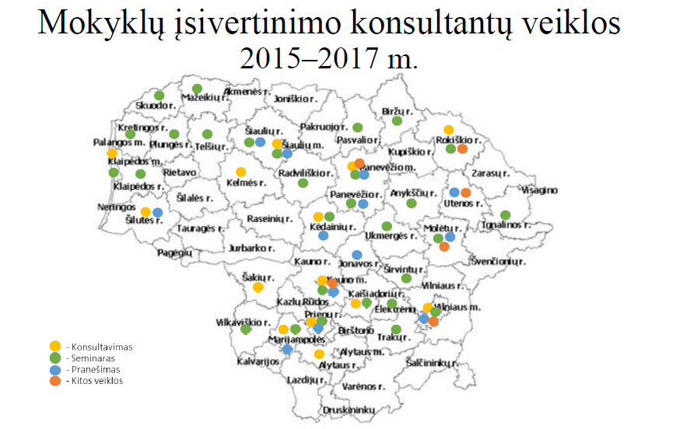

Slide 22
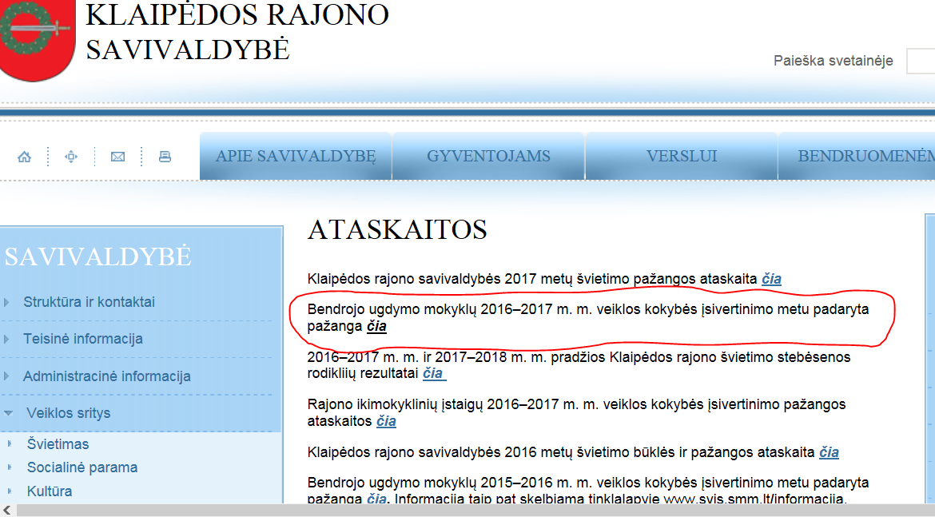

Slide 23
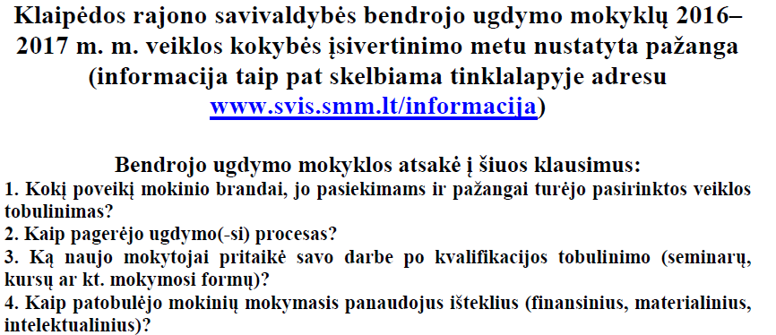
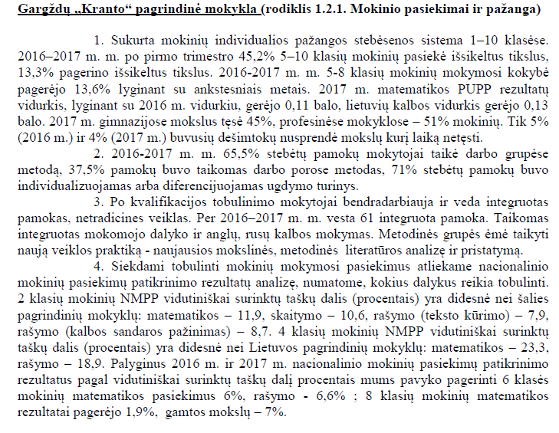

Slide 24
Bendrojo ugdymo mokyklų įsivertinimo ir pažangos anketų informacijos apie mokyklos pažangą tyrimas ir rekomendacijų dėl mokyklos pažangos apibūdinimo pateikimas siejant su Geros mokyklos koncepcija.

Slide 25
TIKSLAS | PANIKA | AUGIMAS | SKRYDIS
 | BAIMĖ |  | KOMFORTAS
 | APATIJA | NUOBODULYS | RUTINA
 | ĮGŪDŽIAI

